Slide 1
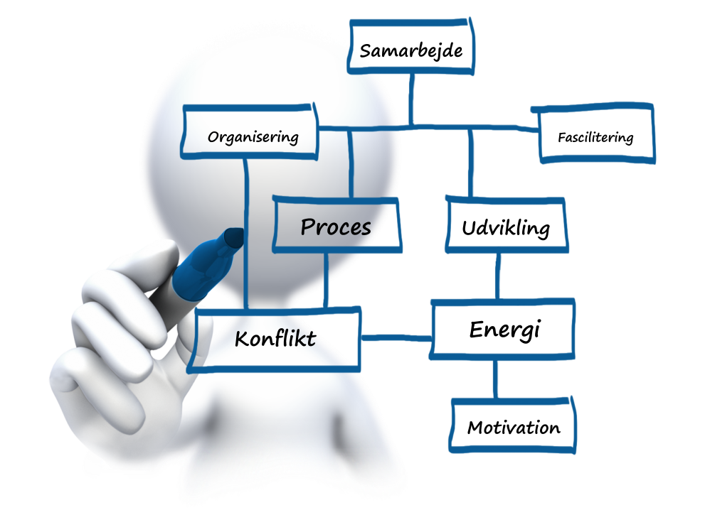
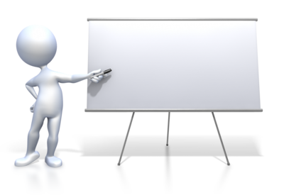
On Click Animated Version
?
GOD MØDELEDELSE
v/ Henrik Skovdal – Partner i Promentum

Slide 2
Møder
- Et effektivt alternativ til at arbejde?!

Slide 3
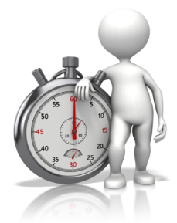
Kernepersoner er ikke tilstede
Deltagere er uengagerede og bliver ikke involveret
Konflikter håndteres ikke
?
Starter for sent og slutter sjusket eller ikke til tiden
Ingen dagsorden – eller den er ikke kendt, accepteret, visuel og anvendt af deltagerne
Ingen beslutninger træffes – eller deltagerne ved ikke hvilke. Resultater skabes ikke
Klassiske
og problemer

Slide 4
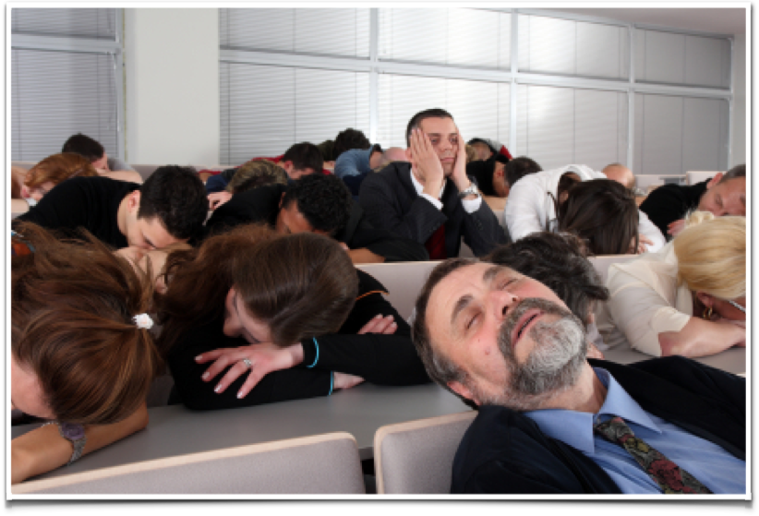
Dårlige processer
Resulterer i dårlige leverancer (beslutninger, ideer, videndeling, planer m.m.)
Spilder folks tid og giver dårlig energi
Hvorfor bevidst design af møder?

Slide 5
Involvering og
personlig meningsfuldhed
Høj
VÆRDI OG MENING
Snakkekultur
(kollektiv ledelse)
Enetale
(autoritær ledelse)
Lav
Resultatfokus og værdiskabelse
Lav
Høj
Kilde: Ib Ravn, Facilitering – ledelse af møder der skaber værdi og mening, 2011
DET GODE MØDE

Slide 6
Gruppedrøftelse:
Beskriv et rigtigt godt møde!
Hvad var det, der gjorde det til et godt møde?
Vær meget konkret!
Produkt: 5 stikord

Slide 7
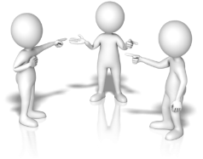
1. FORMÅL
Hvorfor og hvad leveres?
2. DELTAGERE
Hvem?
3. MILJØ
Hvor og hvilken stemning?
4. FORM
Hvordan?
At trække på de optimale procesmetoder
5. ROLLER
Hvem har hvilke roller?Fokus på de vigtigste interessenter
Designcirklerne

Slide 8
Beslutningsmøde
Involveringsmøde
Problemløsningsmøde
Idégenereringsmøde
Mødetyper eller mødepunkter

Slide 9
Hvad er formålet med processen?
Leverancer – hvad har vi i hånden, når vi er færdige?
Succeskriterier – hvornår ved vi, at vi har nået målet?
Dét skal bestemme form og ramme!
1. Cirkel - Hvorfor og hvad skal leveres?
Notes:
HUSK
At design af processer starter med at sætte fokus på opgaven og formålet – først derefter foretages de øvrige konkrete valg omkring designet
At tænke igennem, hvilket formål hvert enkelt delelement i processen spiller. Det er essentielt for, at helheden fremstår gennemtænkt

Slide 10
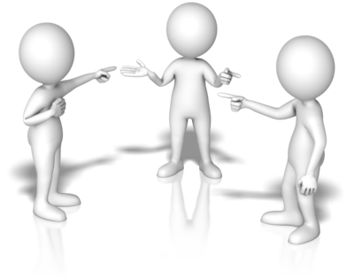
Hvem skal være med?
Hvordan er gruppens sammensætning?
Hvilke gruppemæssige relationer kan forventes?
Er det de rigtige deltagere?
2. Cirkel - Hvem skal deltage?
Notes:
HUSK!
At det betaler sig at vide så meget som muligt om deltagerne i processen før interaktionen
At det er vitalt at interessere sig for menneskelige interaktioner, stemninger og følelser
At tilpasse din egen stil og processens design efter deltagernes præferencer og organisatoriske kultur
At deltagernes motivation er altafgørende! Den stimuleres ved, at deltagerne er aktive, har kontakt med andre, får lov til at prøve af og forbinde det nye til allerede eksisterende viden og oplevelser

Slide 11
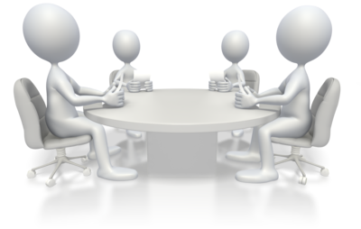
Hvilken mental stemning vil du skabe?
Hvilke rumlige aspekter skal der til for at skabe et godt miljø for en proces?
Hvilke artefakter skal der anvendes?
Appellere til forskellige sanser?
?
3. Cirkel - Miljø, Hvor og hvilken stemning?

Slide 12
Hvordan ser hele processen ud?
Hvilket program for selve interaktionen?
Hvad er formålet med de enkelte seancer i programmet?
Hvordan forløber de enkelte seancer?
Hvilke materialer understøtter processen?
4. Cirkel - Hvordan - formen på processen
Notes:
HUSK
At procesdesign og dreje-bog ikke alene omhandler det, der sker ”under”, men også før og efter
At lave en fleksibel dags-orden med luft og plads til fleksibilitet og kreative tanker. Der skal være et skifte eller afbræk for hvert 20. minut – mere kan hverken hjerne eller krop kapere
Altid at detailforberede drejebogen til den gode proces – og giv så slip, spil efter gehør og improvisér, når showet går i gang
At tænke over, hvordan der træffes beslutninger – konsensus, lederen har det sidste ord, kompromiser etc.

Slide 13
Hvem skal facilitere?
Hvem involveres hvornår?
Hvem skal have ansvaret for de forskellige delelementer?
Hvordan håndterer du værtskabet?
5. Cirkel – Hvem har hvilke roller?
Notes:
HUSK
At forventningsafstemme roller inden med eventuelle indlægsholdere, medfacilitatorer, interne konsulenter og ledere
At være tydelig omkring, hvordan I hver især kan lide at arbejde, når I faciliterer. Hvad har du det godt med, når du er på? Skal det fx være ok at komme med indskydelser, når den anden er på? Er der en af jer, der skal være den primære facilitator? Og hvordan hjælper I hinanden til at fremstå bedst muligt?
At være bevidst om, at den uformelle magt og gruppedynamik hos deltagerne

Slide 14
Design et møde:
Vælg to møder i gruppen, som I sammen vil planlægge.
Tag udgangspunkt i designcirklerne og den udleverede skabelon.

Slide 15
Drejebog for et godt møde
Tid FØR | Hvad | Hvornår/ hvordan | Ansvarlig | Materialer
To-do før mødet | (forberedelse, materiale…) |  | (hvem sørger for det?) | (hvor finder du dokumenterne)
Tid UNDER | Programpunkt | Hvordan | Ansvarlig | Materialer
 |  | (Hvilken metode) | (hvem faciliterer) | (hvad skal du bruge)
Tid EFTER | Hvad | Hvordan | Ansvarlig | Materialer
To-do efter mødet

Slide 16
Sørg for vekselvirkning

Slide 17
Under: Facilitatorens 5 kernekompetencer
Skab
mening
Styr processen
Tag ansvar for energien
Stil spørgsmål
Vær bevidst om magten

Slide 18
FØR
UNDER
EFTER
Vigtigste opgaver
Etablere kontrakt for proces og facilitering
Indsamle informationer om gruppe, opgave, kontekst mm.
Få styr på deltagerkredsens profil og sammensætning
Analysere evt. interessenter
Evt. sammensætte hold og holdledere
Designe proces og program
Sende program og før-opgave afsted til deltagerne
Checke op på mødelogistik
Vigtigste opgaver
Skabe det bedst mulige fundament for at arbejde sammen i processen
Styre dataindsamling undervejs
Facilitere gruppens fælles erkendelsesproces og bearbejdning af data og resultater
Facilitere beslutningsproces
Håndtere og understøtte gruppedynamikker
Evaluere gruppens proces og fremdrift
Afslutte delprocesser og hele processen, så alle går hjem glade og med klarhed om, hvad der skal ske nu
Vigtigste opgaver
Forberede og afslutte processens resultat og dokumentation
Informere og kommunikere med andre
Sikre nødvendige godkendelser
Sikre implementering af processens resultater eller næste step
Identificere og involvere gruppen i næste omgang arbejdsopgaver
Opgave for iscenesætteren

Slide 19
Baggrund | Beskrivelse
Formål | (Hvorfor?)
Succeskriterier | (Hvad skal vi nå/opnå?)
Kontekst | (Del af forløb?)
Mennesker | (Hvem, hvor mange, hvilke typer, roller, ansvarlig etc.?)
Miljø | (Stedet, stemning, adressen etc.?)
Roller | (Hvem har hvilken rolle/ansvar – interne + eksterne?)
Form | (Hvilke overordnede procesmetoder er i spil, særlige opmærksomhedspunkter?)
Tid | Programpunkt | Hvordan og hvem har ansvaret? | Materialer og …?
HUSK  | Formål – hvorfor laver vi dette programpunkt? Det er vigtigt at gøre sig klart, hvorfor man vælger at bruge tid på hvert enkelt punkt | Hvordan faciliteres programpunktet + den detaljerede tidsplan | Det er vigtigt, at man tænker over, hvad det her kræver pr. punkt (og evt. hvad der produceres)
FØR
UNDER
EFTER
Opgave for iscenesætteren

Slide 20
Tid | Programpunkt | Hvordan | Hvem | Materialer
UNDER
09:00 – 09:15
09:15 – 10:00
10:00 – 10:30
10:30 – 10:45
10:45 – 12:00
12:00 – 12:45
12:45 – 13:30
13:30 – 16:00
16:00 – 17:00
17:00 – 18:00
Standarddrejebogsskabelon
Notes:
20
Tekst
Tekst
Tekst
Tekst
Tekst

